Slide 1
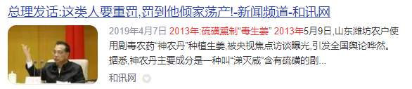
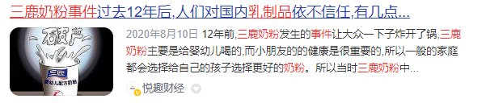
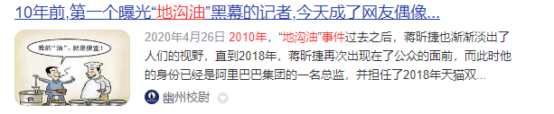
碳水化合物类
热门分类
蛋白质类
脂肪类
膳食纤维类

Slide 2
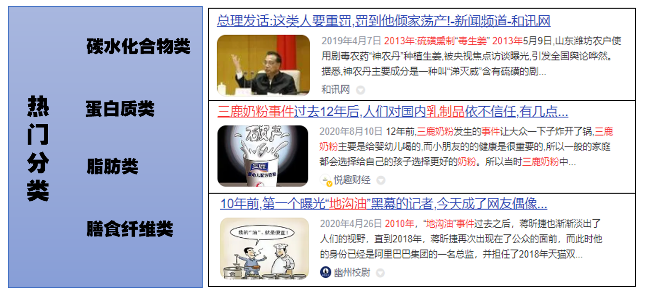

Slide 3
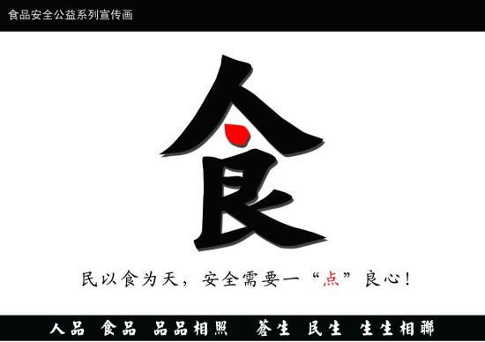

Slide 4

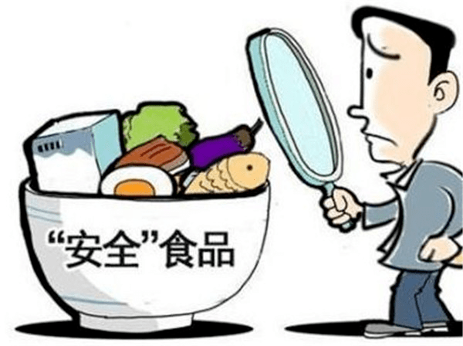

Slide 5
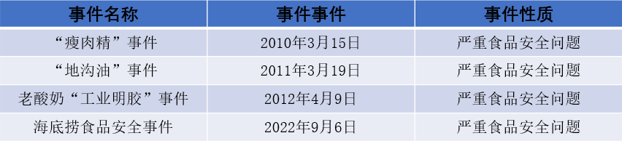
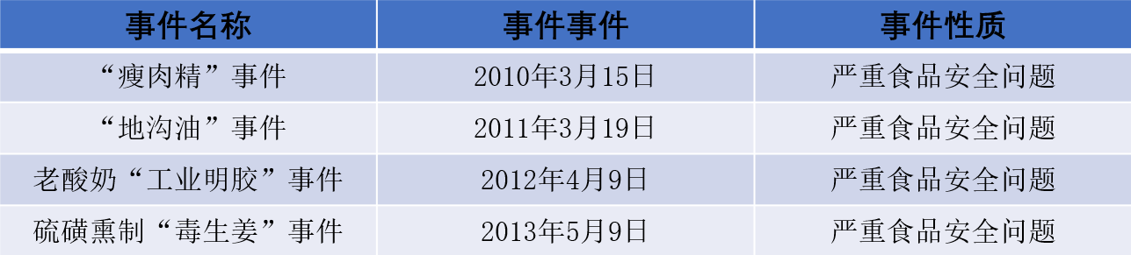
事件名称 | 事件事件 | 事件性质
“瘦肉精”事件 | 2010年3月15日 | 严重食品安全问题
“地沟油”事件 | 2011年3月19日 | 严重食品安全问题
老酸奶“工业明胶”事件 | 2012年4月9日 | 严重食品安全问题
海底捞食品安全事件 | 2022年9月6日 | 严重食品安全问题

Slide 6



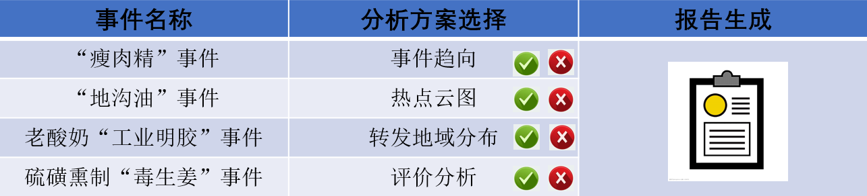
事件名称 | 分析方案选择 | 报告生成
“瘦肉精”事件 | 事件趋向
“地沟油”事件 | 热点云图 | 严重食品安全问题
老酸奶“工业明胶”事件 | 转发地域分布 | 严重食品安全问题
硫磺熏制“毒生姜”事件 | 评价分析 | 严重食品安全问题

Slide 7
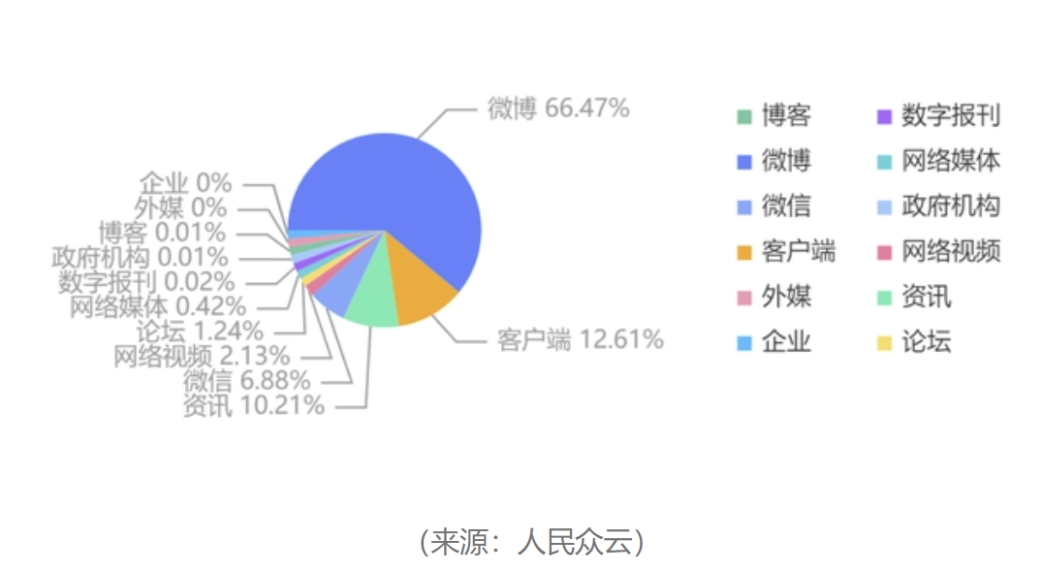
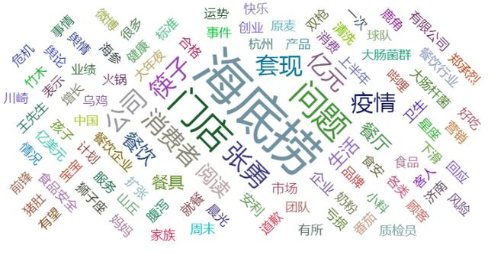
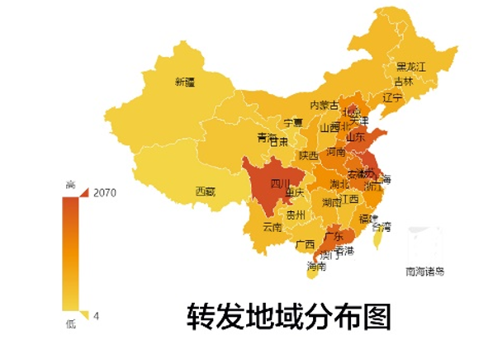
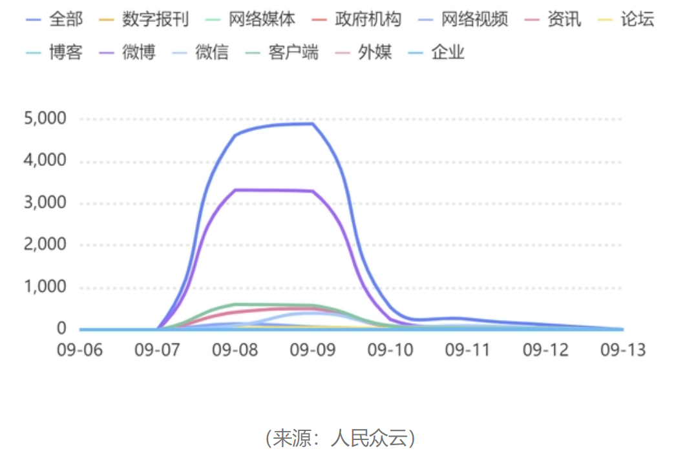
传播分析图
词云图分析
趋势走向图

Slide 8
